Slide 1

CATERING
Onintza Aracama Eceiza eta Maitane Azkue Zaldua

Slide 2
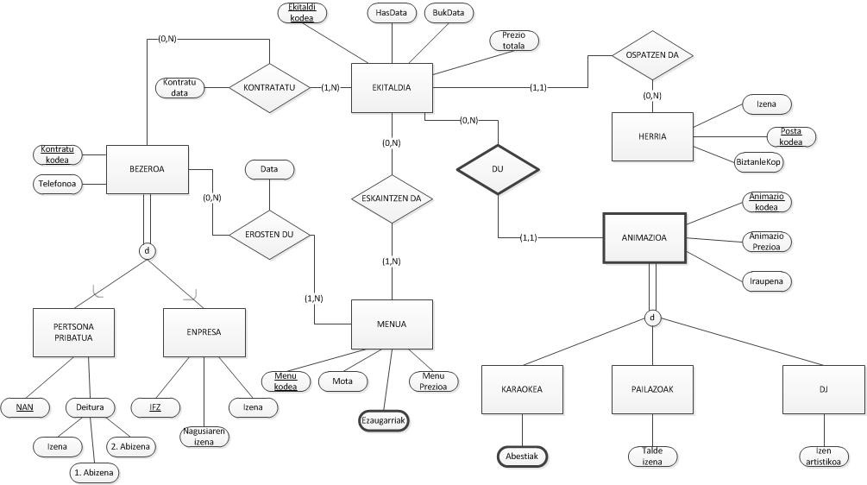
EE+ DIAGRAMA

Slide 3
EREDU ERLAZIONALA
Bezeroa:
Ekitaldia:
Herria:
Menua:
Animazioa:
Karaokea:
Pailazoak:
Dja:
Pertsona-pribatua:
KontratuKodea | Telefonoa
EkitaldiKodea | HasData | BukData | PostaKodea
PostaKodea | Izena | BiztanleKop
MenuKodea | Mota | MenuPrezioa
AnimazioKodea | EkitaldiKodea | Prezioa | Iraupena
AnimazioKodea | EkitaldiKodea
AnimazioKodea | EkitaldiKodea | TaldeIzena

